Slide 1
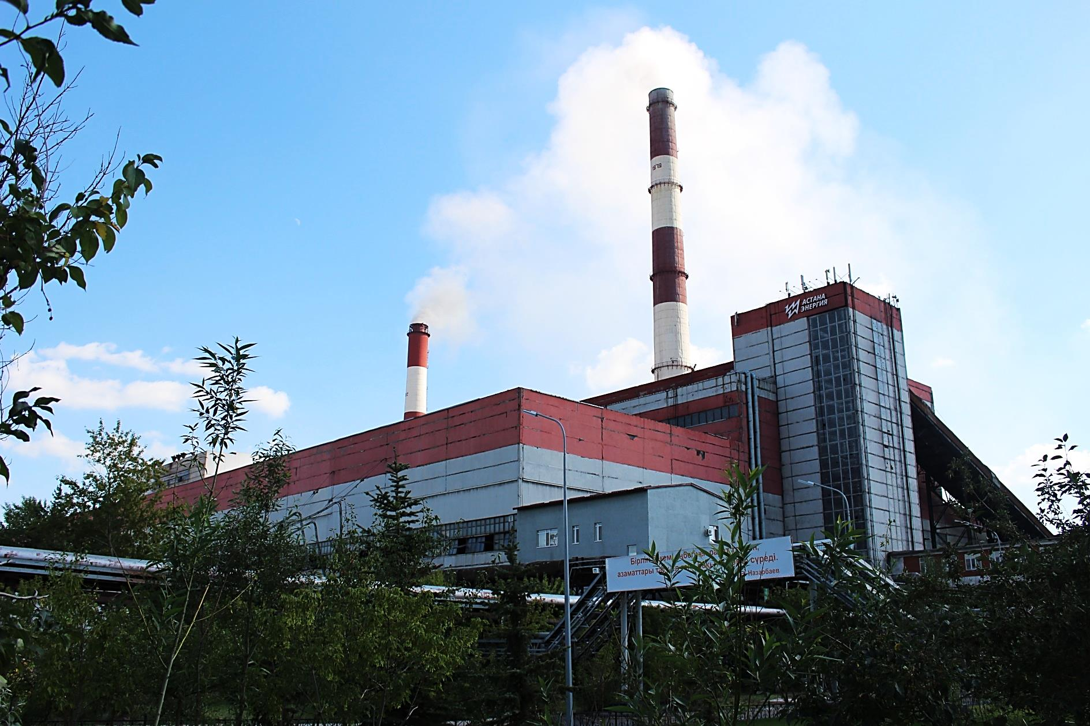
Отчет АО «Астана-Энергия»
по исполнению «Инвестиционной программы»
2019 года (IV квартал) по производству тепловой энергии
Notes:
1

Slide 2
Выполнение инвестиционной программы
по производству тепловой энергии
Согласно Инвестиционной программе 2019 года по производству тепловой энергии запланировано 37 мероприятий:
- по ТЭЦ-1 – 16 мероприятий;
- по ТЭЦ-2 – 13 мероприятий;
- по районным котельным – 8 мероприятий.
За IV квартал 2019 года выполнено:
- по ТЭЦ-1 – 8 мероприятий;
- по ТЭЦ-2 – 5 мероприятий;
- по районным котельным – 2 мероприятия.
Всего: 15 мероприятий

Slide 3
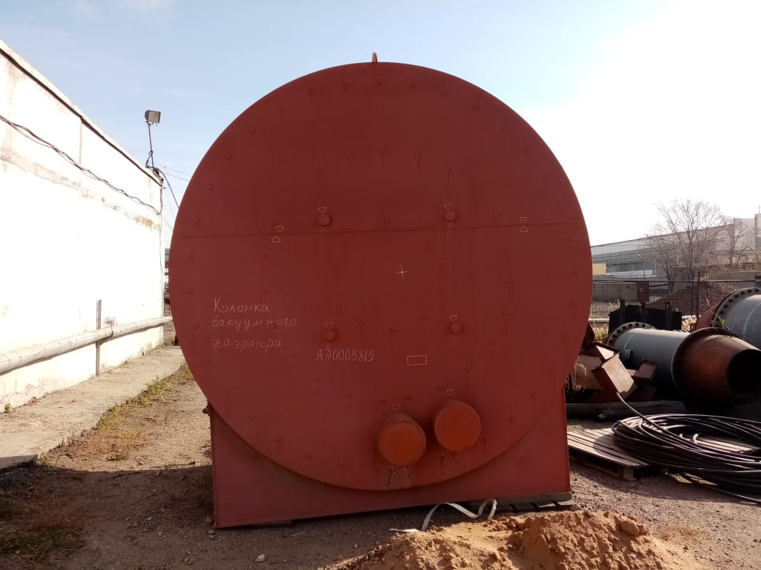
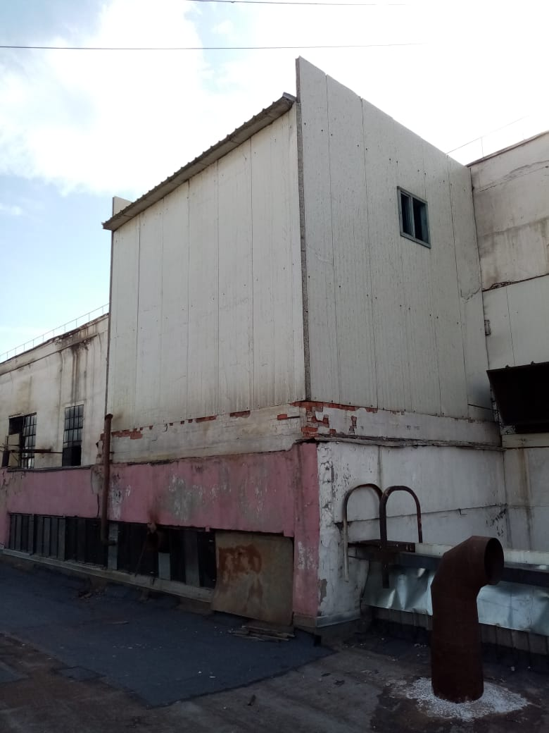
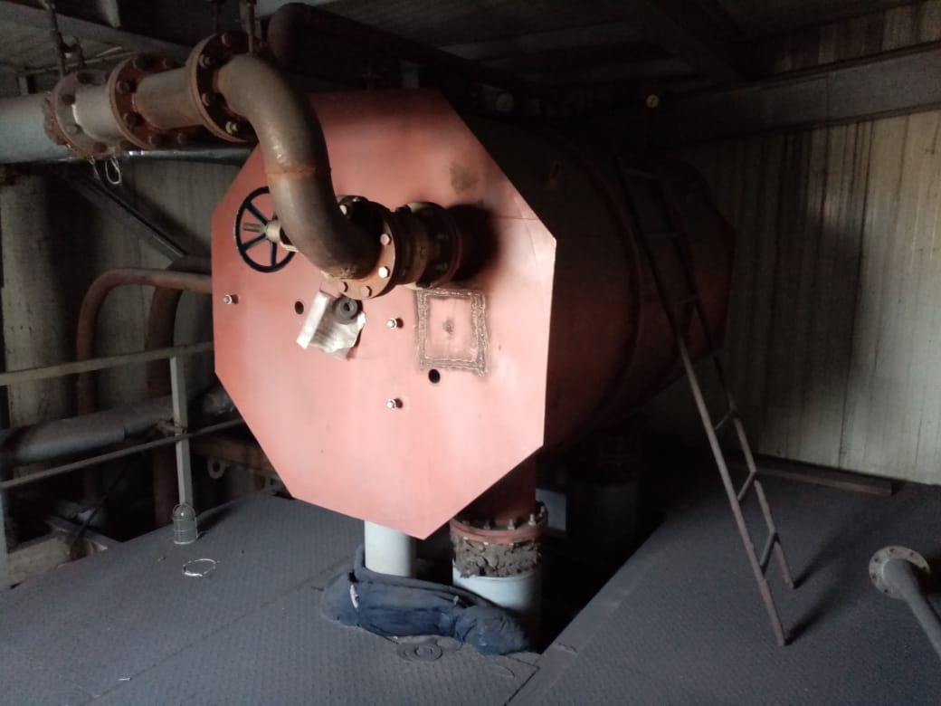
Реконструкция вакуумного деаэратора с заменой струйного аппарата ДЩ (В) на колонку ДВ 400 М

Slide 4
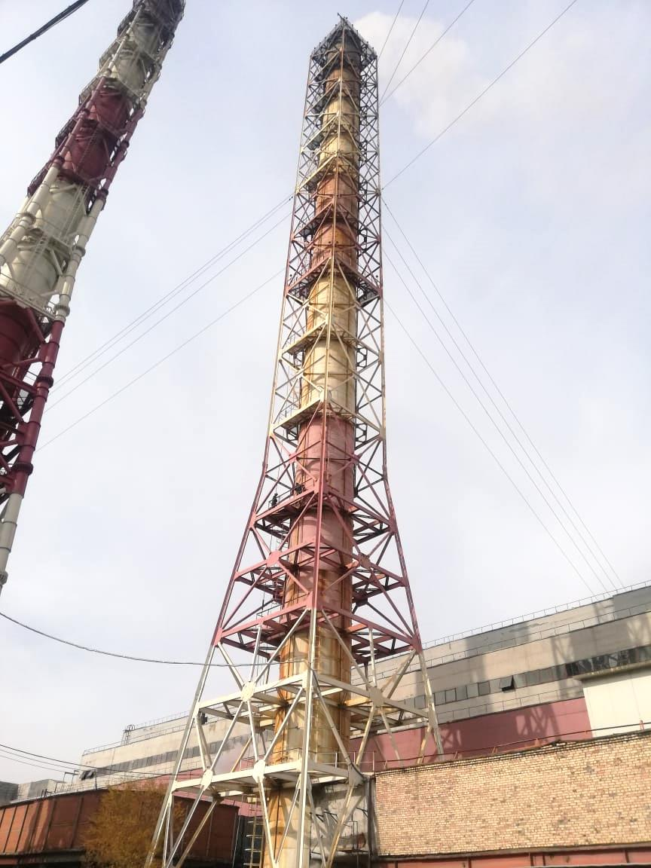
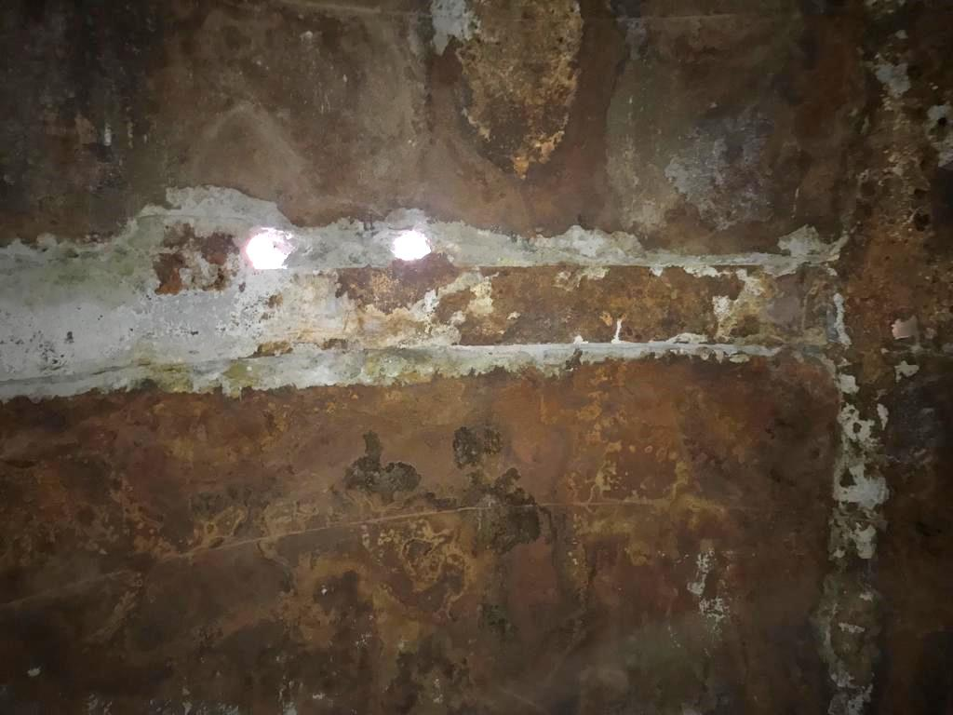
Капитальный ремонт
ствола дымовой трубы №1 Н-100 м.
До
После

Slide 5
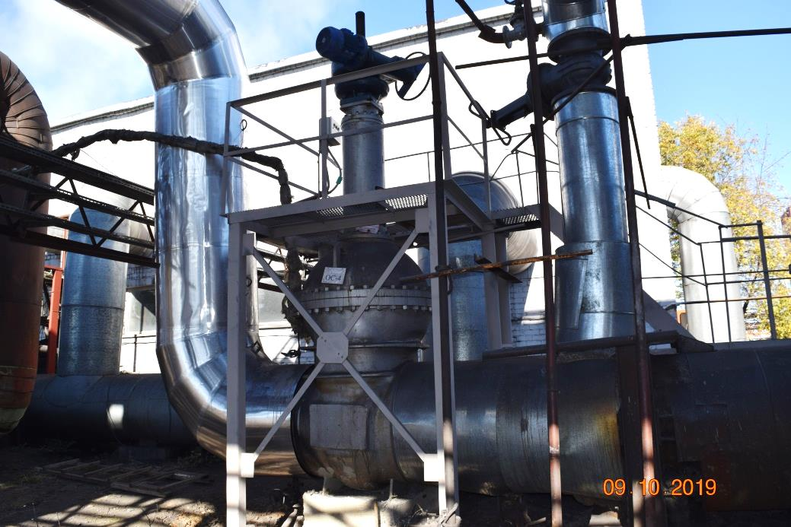
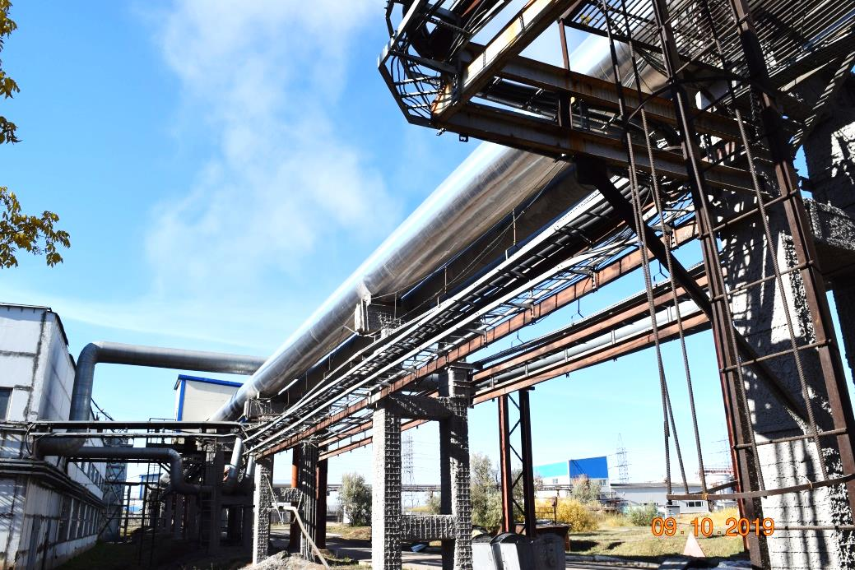
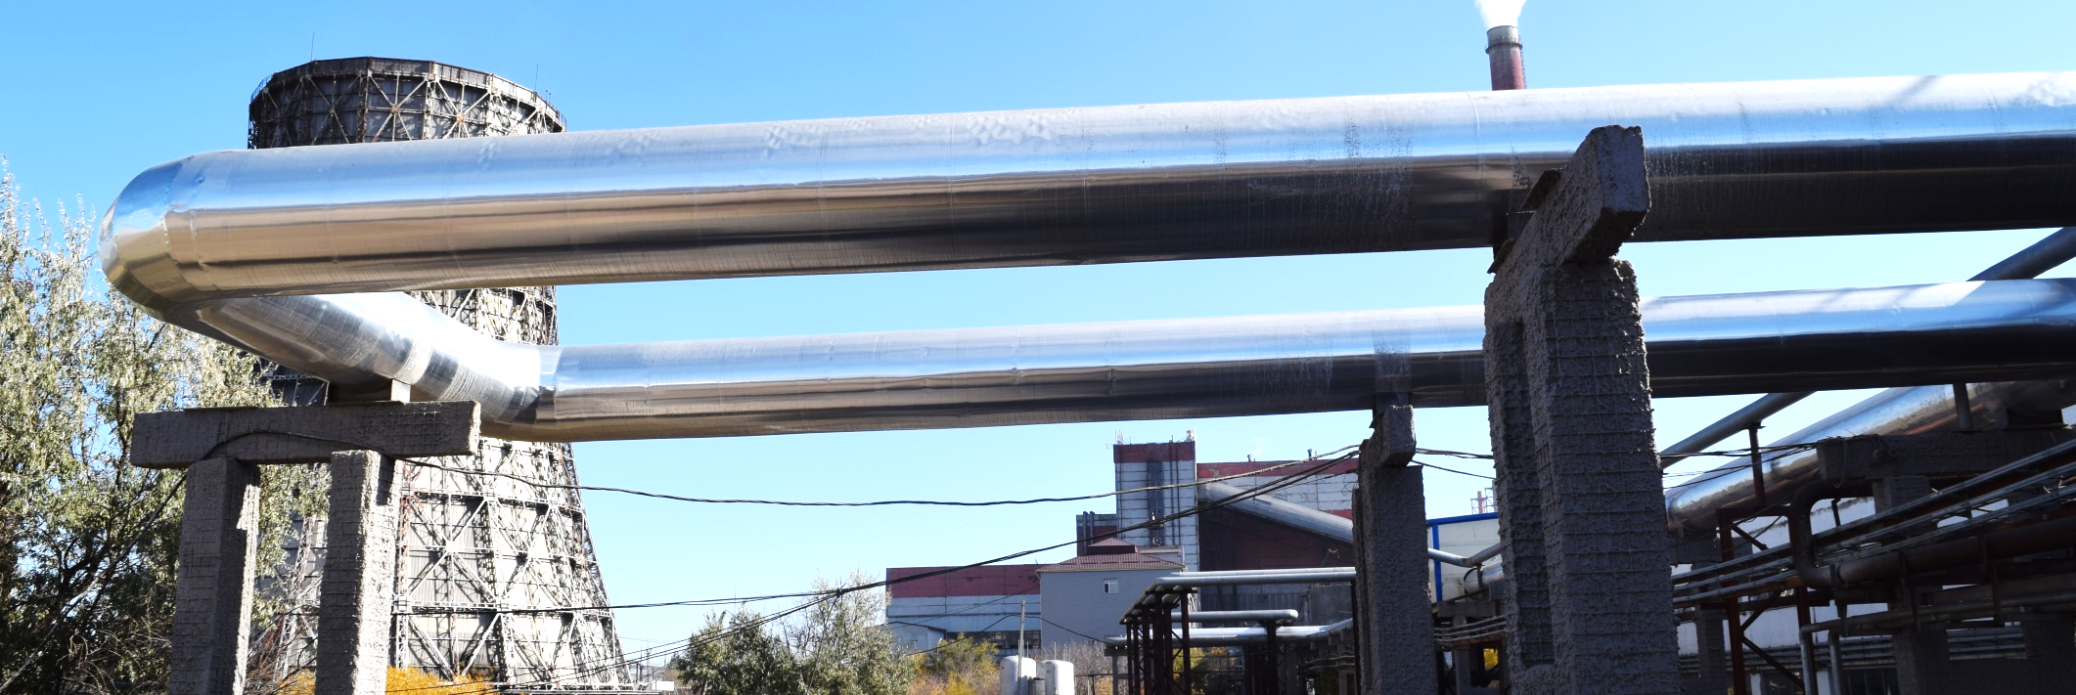
Реконструкция и частичная замена участков трубопроводов теплосети С-1 и С-2 на площадке ТЭЦ-2

Slide 6
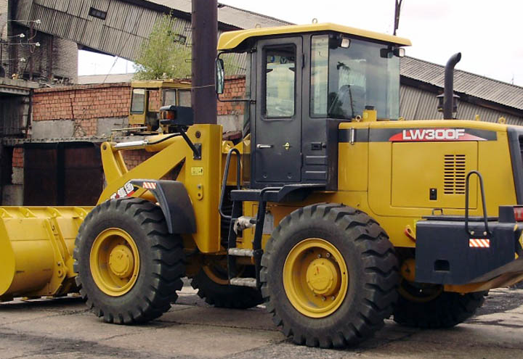
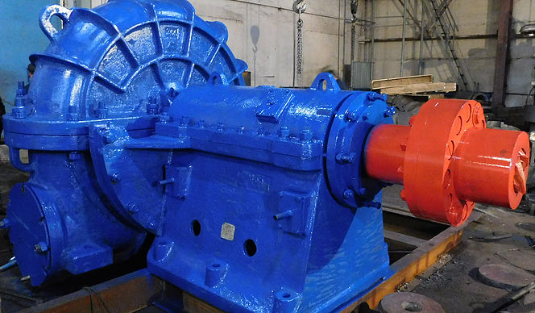
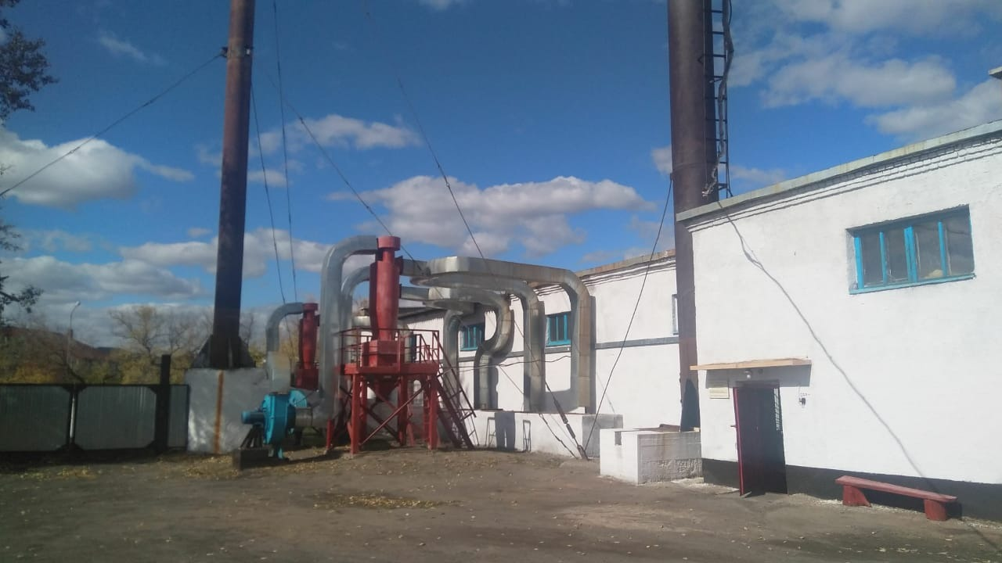
Выполнение инвестиционной программы
по производству тепловой энергии
1
3
2
1 - Приобретение фронтального погрузчика;
2 – Государственная экспертиза «Разработка ПСД «Демонтаж старых и строительство новых дымовых труб котельных в пос. Промышленный и в пос. Железнодорожный»;
3 - Покупка багерного насоса типа ГрТ1250/71 на БН-3.

Slide 7
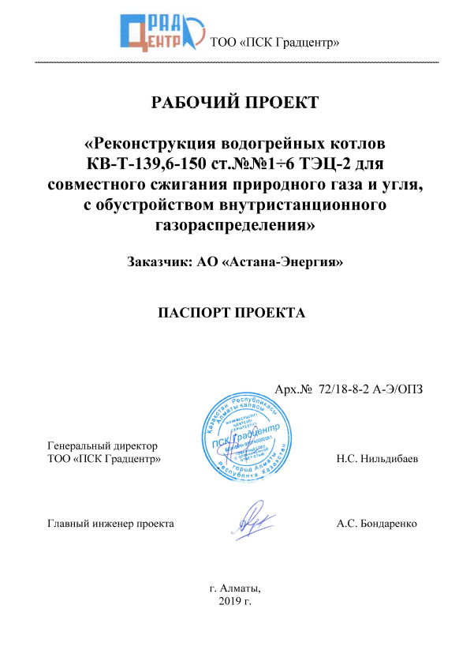
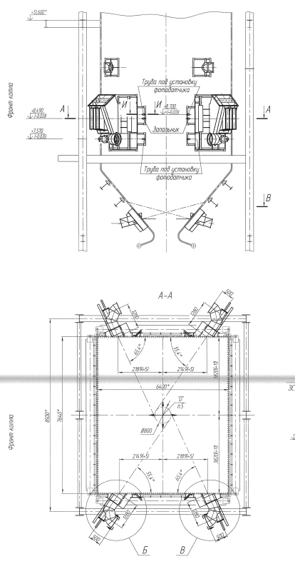
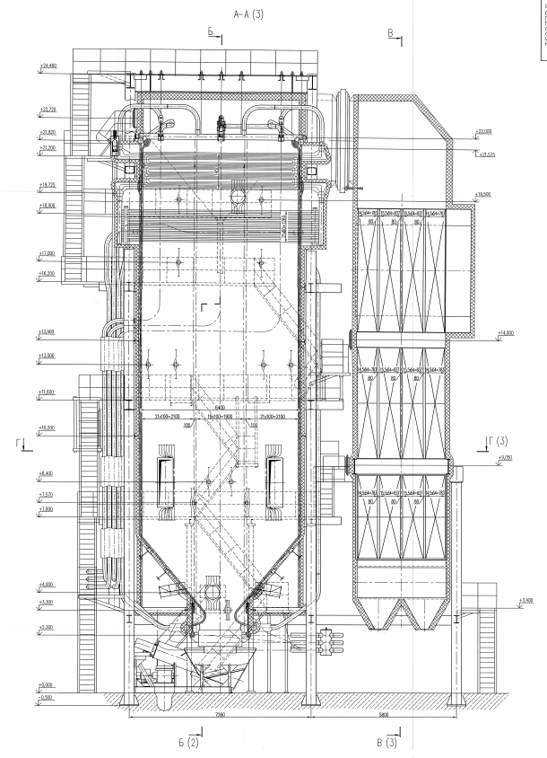
Разработка проектно-сметной документации
«Реконструкция котлов ТЭЦ-1 и реконструкция котлов водогрейного котельного цеха ТЭЦ-2 с переводом на газ»
ПСД «ГАЗИФИКАЦИЯ ТЭЦ-1 и ВКЦ ТЭЦ-2»
разработан в рамках социальных инициатив
ПЕРВОГО ПРЕЗИДЕНТА РЕСПУБЛИКИ КАЗАХСТАН
Паспорт Проекта
Рабочие чертежи котла и горелочных устройств
Notes:
7

